Slide 1
Vortragstitel ggf. 2. Zeile für Vortragstitel
Abschlussvortrag Masterarbeit
Friedrich-Alexander-Universität Erlangen-Nürnberg
Namen Referent
vorname.name@fau.de
www.lee.tf.fau.de • www.iisb.fraunhofer.de

Slide 2
Gliederung

Slide 3
Temperaturprofil bei Volumenerwärmung
Einseitige Kühlung
Berechnungsansatz
Das Temperaturgefälle über der Schicht dy entspricht dem Wärmewiderstand dieser Schicht mal der durch die Schicht hindurchtretenden thermischen Leistung P(y). Diese ist ihrerseits proportional zum darüberliegenden Volumen:
Damit folgt für das Temperaturprofil innerhalb des Volumens
y
A
y_{m}
T_{max}
P^{v}
λ_{th}
P(y)
h
dT(y)
dy
0
0
T₀
T(y)
T₀
Maximaltemperatur an der Oberseite (y = y_{m} = h):

Slide 4
Überschrift (20 pt)
Texte möglichst in Schriftgröße 18pt oder 16pt
Keine Textfelder mit automatischer Größenanpassung verwenden!
I_{inv}
I_{inv}(t)
V_{C}
C
t
V_{C}(t)
V₀
∆V_{C}
t
Auch für Achsenbeschriftungen keine Schriftgrößen kleiner 12 pt wählen
In Schaltbildern und Grafiken keine unnötig „klotzigen“ Linienstärken verwenden

Slide 5
sichtbarer Spektralbereich
20
15
10
5
0
150°C
Spektrale Strahlungsleistungsdichte
100°C
23°C
0 10 20 30 40 50
Wellenlänge [µm]
Einheiten in eckigen Klammern werden akzeptiert (wenn auch im Widerspruch zu „offiziellen“ Schreibregeln)

Slide 6
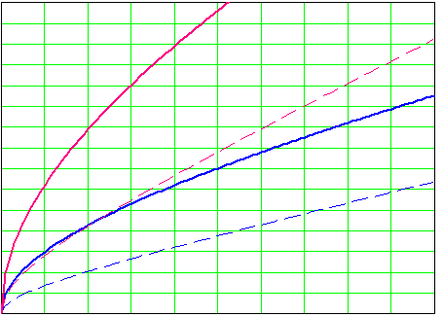
Diagrammbeispiel „Mathcad“-Import
Unzureichende Darstellungsoptionen im Quellfile (Mathcad, Excel, Oszilloskope) durch „Nachbeschriftung“ in Powerpoint ausgleichen
Alles was für die Zuhörer nicht lesbar ist, ist unnütz!
Screenshots von Oszilloskopen sind i.A. ohne Nachbearbeitung unbrauchbar, da unleserlich
30
20
10
0
50 K
ΔT = 10 K
Stromtragfähigkeit [A]
Cu-Dicke (Leiter): 35 µm
λ_{eff ||} = 10 W/(mK)
λ_{eff ||} = 0,3 W/(mK)
0 1 2 3 4 5 6 7 8 9 10
Leiterbahnbreite w [mm]

